Slide 1
БИБЛИОТЕКА НИУ ВШЭ
Высшая школа экономики, Москва, 2014
www.hse.ru

Slide 2
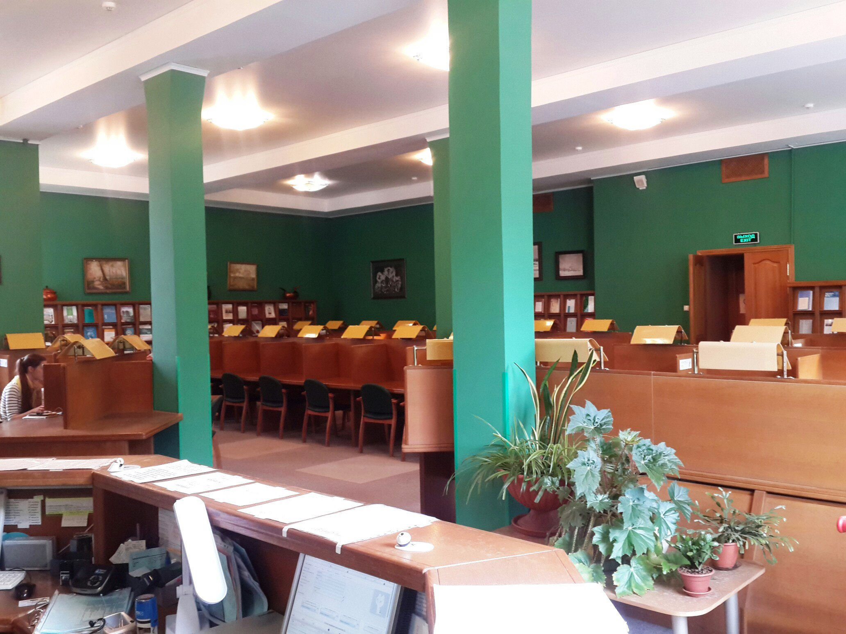
фото
фото
фото
Высшая школа экономики, Москва, 2014

Slide 3
фото
ОБЩАЯ
ИНФОРМАЦИЯ
фото
фото
Высшая школа экономики, Москва, 2014

Slide 4
МИССИЯ БИБЛИОТЕКИ
1
Содействие учебному процессу и научным исследованиям в Университете путем предоставления доступа как к материалам на традиционных печатных носителях, так и представленных в цифровом формате.
2
Обеспечение соответствия состава и объема информационных библиотечных ресурсов направлениям научных исследований и образовательных программ.
3
Повышение качества информационно-библиотечного обслуживания и информационной культуры пользователей.
фото
фото
фото
Высшая школа экономики, Москва, 2014

Slide 5
ФАКТЫ
2
3
1
4
5
Объем библиотечного печатного фонда – около 700 000 экземпляров
В подписке - около 400 наименований российских периодических изданий и 130 наименований зарубежных журналов.
Предоставлен доступ к 30 платформам электронных ресурсов: в полнотекстовой подписке около 50 тыс. электронных журналов, 170 тыс. электронных книг, более 1 млн. диссертаций.
12 мая 1993 года – закупка первой партии книг для Библиотеки
7
6
Общее количество зарегистрированных в 2017 году читателей — около 24 000.
Ежедневно Библиотеку посещают более 800 человек.
Количество посадочных мест в читальных залах – 368.
Фонд библиотеки расположен в восьми подразделениях.
фото
фото
фото
Высшая школа экономики, Москва, 2014

Slide 6
АДРЕСА
Центральная библиотека
Читальный зал, абонемент научной, художественной литературы, медиатека
Мясницкая ул., д.20 (м. Лубянка, Чистые пруды, Тургеневская, Китай-город)
Телефон: +7 495 628 85 10
Библиотека на Кочновском
Абонемент учебной литературы для факультетов гуманитарных наук; экономических наук; мировой экономики и мировой политики; компьютерных наук; социальных наук (кроме программ «Государственное и муниципальное управление» и «Психология»).
Кочновский пр-д, 3 (м. Аэропорт)
Телефоны: +7 499 152 16 61;
+7 499 152 06 01
фото
Библиотека на Кирпичной
Читальный зал, абонемент научной, учебной литературы по менеджменту, логистике, вычислительной технике и смежным дисциплинам, а также факультета коммуникаций медиа и дизайна (кроме программ «Мода» и «Дизайн»)
ул. Кирпичная, 33/5 (м. Семеновская)
Телефон: +7 499 772 9590 доб.55025
Библиотека на Трехсвятительском
Б. Трехсвятительский пер, д.3
(м. Чистые пруды, Курская)
Телефон: +7 (495)772-95-90 доб. 23025
Читальный зал. Литература по праву и смежным дисциплинам.
Библиотека на Старой Басманной
Читальный зал, абонемент научной литературы по культурологии, философии, логике, языкознанию, лингвистике, физике и смежным дисциплинам.
ул. Старая Басманная,21/4
(м.Бауманская, Красные ворота)
Телефон: +7(495)7729590 доб.22066
фото
Библиотека МИЭМ
Читальный зал, абонемент научной и учебной литературы по вычислительной технике, математике, физике, химии и смежным дисциплинам.
ул. Таллинская, 34 (м. Строгино)
Телефон: +7(495)772-95-90 доб. 15241
Библиотека на Пионерской
Читальный зал. Литература по искусству и дизайну.
ул. Пионерская д. 12 (м. Павелецкая)
Телефон: +7 (495) 235-32-01
Библиотека на Шаболовке
Читальный зал, абонемент научной литературы.
ул. Шаболовка, дом 26, корпус 3 (м.Шаболовская)
Высшая школа экономики, Москва, 2014

Slide 7
ЧАСЫ РАБОТЫ
Читальные
залы
Понедельник-пятница: 10.00-21.00
Суббота: 10.00-18.00
Медиатека
Понедельник-пятница: 12.00-20.00
Абонемент научной литературы
Понедельник-пятница: 12.00-20.00
Суббота: 12.00-18.00
Абонемент учебной литературы
Понедельник, среда, пятница: 12.00-16.00
Вторник, четверг: 17.00-21.00
Суббота: 10.00-14.00
Абонемент художественной литературы
(необходимо предварительное бронирование через личный кабинет в электронном каталоге)
Вторник, четверг: 12.00-18.00
Регистрация читателей
Понедельник-пятница: 12.00-20.00
Суббота: 12.00-18.00
Суббота: 12.00-18.00
фото
фото
фото
Первая пятница месяца – санитарный день!

Slide 8
РЕГИСТРАЦИЯ
Для регистрации в Библиотеке необходимо:
предъявить паспорт и студенческий билет (удостоверение аспиранта, докторанта, карточку выпускника/слушателя) или электронный пропуск работника;
фото
ознакомиться с Правилами пользования Библиотекой https://library.hse.ru/mirror/pubs/share/200175663
фото
заполнить и подписать регистрационную форму (для того, чтобы процесс записи был удобнее и быстрее, форму можно заполнить на сайте и распечатать заранее). Подписанная регистрационная форма является подтверждением читателя ознакомления с Правилами пользования Библиотекой.
фото
Высшая школа экономики, Москва, 2014

Slide 9
СРОК ПОЛЬЗОВАНИЯ И КОЛИЧЕСТВО ВЫДАВАЕМЫХ ДОКУМЕНТОВ
Научный абонемент
15 дней*
5 экземпляров
фото
Учебный абонемент
Учебный модуль**
25 экземпляров
Абонемент художественной литературы
30 дней*
5 экземпляров
фото
* Срок пользования документами, выданными на научном и художественном абонементах может быть продлен при личной явке, по телефону или через личный кабинет пользователя в электронном каталоге Библиотеки при отсутствии спроса на эту литературу со стороны других читателей
**Последний день сдачи документов за:
1-ый модуль-15 ноября;
2-ой модуль- 25 января;
3-ий модуль -15 апреля;
4-ый модуль- 15 июля.
фото
Высшая школа экономики, Москва, 2014

Slide 10
ПОЛЬЗОВАНИЕ ЛИТЕРАТУРОЙ СВЕРХ УСТАНОВЛЕННОГО БИБЛИОТЕКОЙ СРОКА
Начиная со дня, следующего за днем окончания установленного срока сдачи документа в Библиотеку, читатель обязан оплачивать услугу по использованию этого документа сверх установленных сроков в размере и в порядке, установленном в Правилах пользования Библиотекой*, за исключением случаев задержки возврата документов в Библиотеку по уважительной причине, подтвержденной документально. При утере документов читатель обязан заменить их такими же или признанными Библиотекой равноценными документами. При порче документа оплатить восстановительные работы
фото
Абонемент художественной литературы
*30 руб.
1 документ / 1 день
фото
Научный абонемент
*50 руб.
1 документ / 1 день
Учебный абонемент
*30 руб.
1 документ / 1 день
фото
Высшая школа экономики, Москва, 2014

Slide 11
ПРАВИЛА ПОВЕДЕНИЯ В БИБЛИОТЕКЕ
Уважаемые читатели!
Просим Вас при посещении Библиотеки:
фото
сдавать одежду в гардероб, а сумки в камеру хранения
предъявлять читательский билет
соблюдать тишину в помещениях библиотеки
бережно относиться к библиотечному имуществу
фото
поддерживать чистоту
разговаривать по мобильному телефону только в специально отведенных зонах
фото
Высшая школа экономики, Москва, 2014

Slide 12
фото
ЭЛЕКТРОННЫЙ
КАТАЛОГ
фото
фото
Высшая школа экономики, Москва, 2014

Slide 13
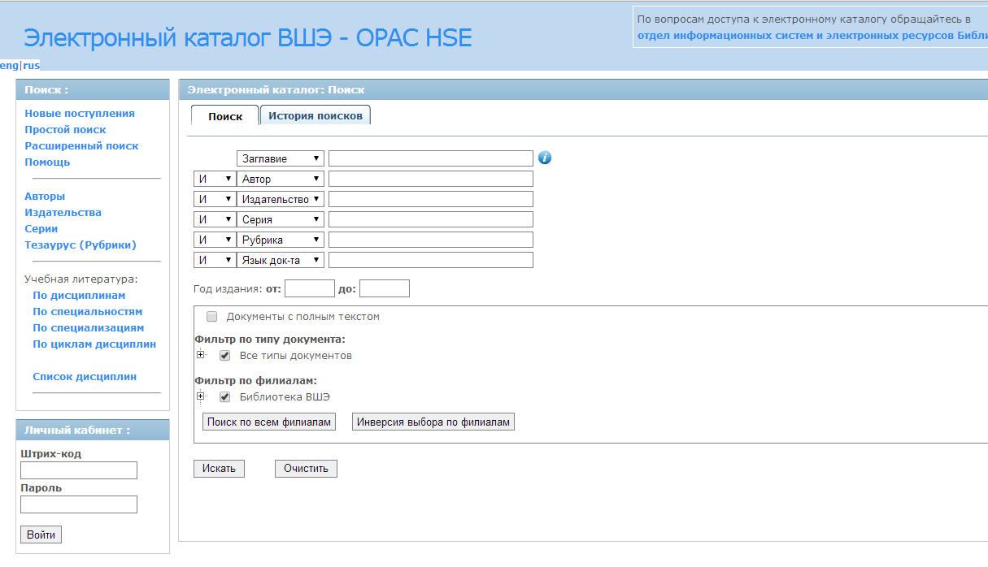
ЭЛЕКТРОННЫЙ КАТАЛОГ
Формирование поискового запроса, заказ литературы, доступ к личному кабинету осуществляется с помощью электронного каталога на сайте Библиотеки http://opac.hse.ru/absopac/.
фото
фото
фото
Высшая школа экономики, Москва, 2014

Slide 14
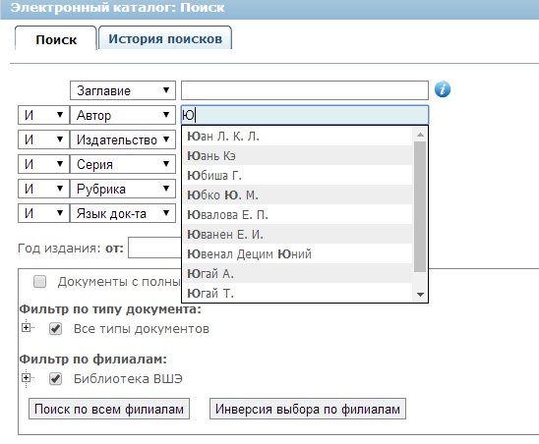
ФОРМИРОВАНИЕ ПОИСКОВОГО ЗАПРОСА
Поиск может осуществляться по следующим критериям:
Заглавие
Автор
Издательство
Серия
Рубрика
Язык документа.
Кроме того, можно ограничить год издания, тип документа или место хранения документа в Библиотеке. При вводе символов появляется подсказка – максимум 10 вариантов.
фото
фото
фото
Высшая школа экономики, Москва, 2014

Slide 15
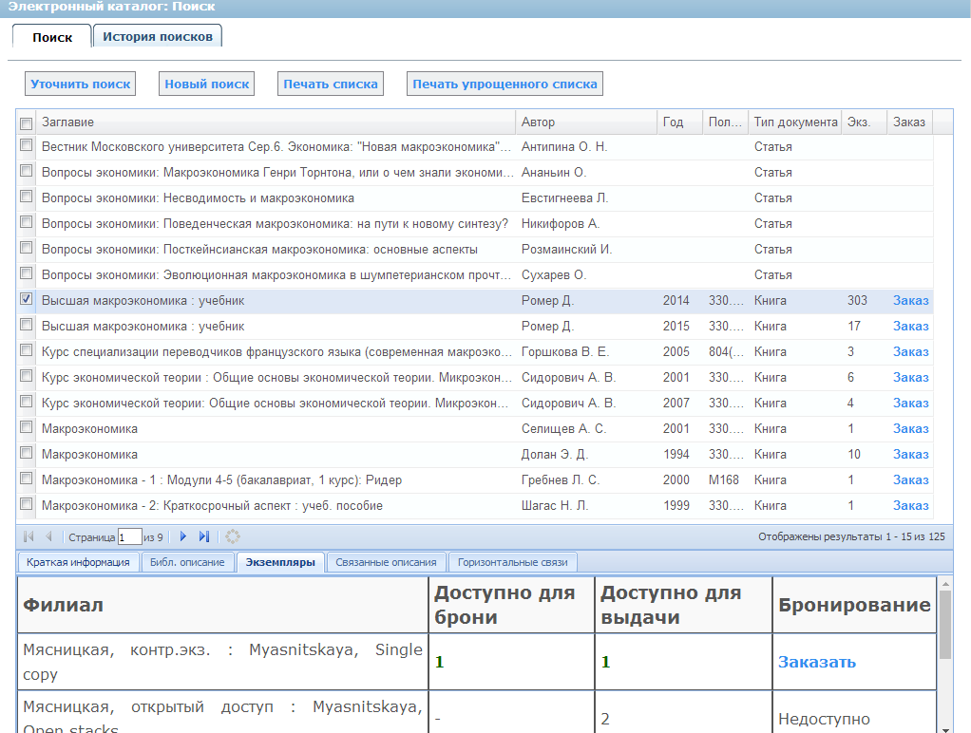
ФОРМИРОВАНИЕ ПОИСКОВОГО ЗАПРОСА.
СПИСОК НАЙДЕННЫХ ДОКУМЕНТОВ.
фото
фото
Высшая школа экономики, Москва, 2014

Slide 16
ФОРМИРОВАНИЕ ПОИСКОВОГО ЗАПРОСА.
СПИСОК НАЙДЕННЫХ ДОКУМЕНТОВ.
В списке найденных документов выделяем требуемое издание и выбираем вкладку «Экземпляры» для того, чтобы установить где находится выбранное издание. На дом выдается литература, относящаяся к научному, художественному и учебному абонементам.
фото
фото
фото
Высшая школа экономики, Москва, 2014

Slide 17
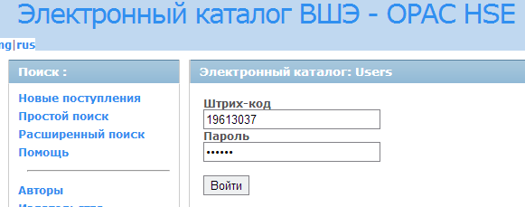
ФОРМИРОВАНИЕ ПОИСКОВОГО ЗАПРОСА.
СПИСОК НАЙДЕННЫХ ДОКУМЕНТОВ.
Если книга представлена в Библиотеке только в единственном экземпляре, её необходимо забронировать. При бронировании необходимо будет ввести номер читательского билета (штрих-код) и имя (как оно указано в читательском билете). Эти же данные используются для входа в Личный кабинет электронного каталога.
фото
фото
фото
Высшая школа экономики, Москва, 2014

Slide 18
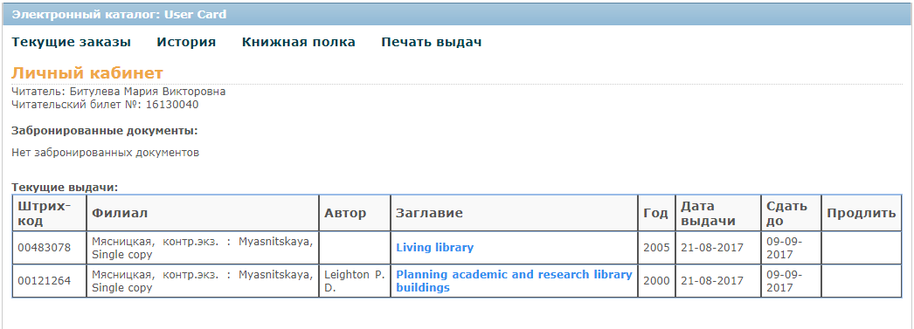
ЛИЧНЫЙ КАБИНЕТ
Используя Личный кабинет, Вы можете:
Уточнить срок возврата выданной вам литературы;
Посмотреть список выданной литературы.
Отправить запрос на продления срока пользования литературой.
фото
фото
фото
Высшая школа экономики, Москва, 2014

Slide 19
Сайт,
Доступ к
Электронным ресурсам
фото
фото
фото
Высшая школа экономики, Москва, 2014

Slide 20
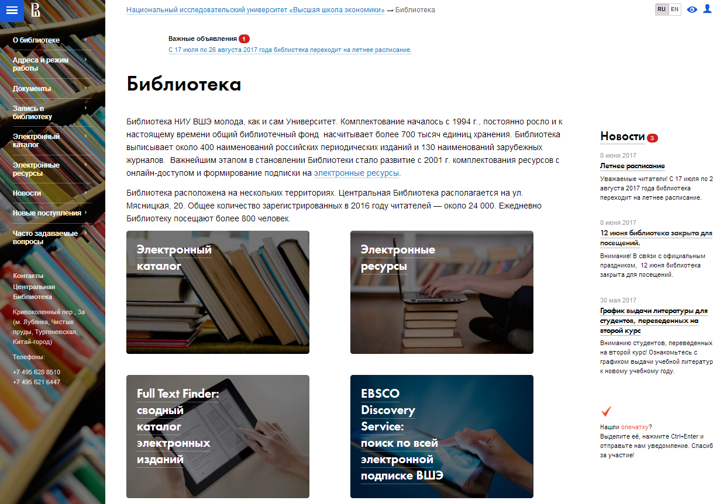
САЙТ
http://library.hse.ru
Содержит информацию о подразделениях Библиотеки
фото
Обеспечивает доступ к электронными ресурсами Библиотеки
фото
Позволяет получить доступ к электронному каталогу
фото
Высшая школа экономики, Москва, 2014

Slide 21
ЭЛЕКТРОННЫЕ РЕСУРСЫ БИБЛИОТЕКИ
Более 50 тыс. научных, научно-популярных и отраслевых журналов
фото
Более 170 тыс. электронных книг
фото
Более 1 млн. зарубежных диссертаций
фото
Высшая школа экономики, Москва, 2014

Slide 22
ЭЛЕКТРОННЫЕ РЕСУРСЫ БИБЛИОТЕКИ: ЖУРНАЛЫ
(с полным списком можно ознакомиться на сайте Библиотеки)
Содержит более 1700 журналов издательства Elsevier по всем тематическим областям, в т. ч. издания по экономике, бизнесу, социальным наукам, психологии, математике, информатике, инженерному делу, физике и др. Охват варьируется от издания к изданию, чаще всего — с 2000 г. по настоящее время; для многих изданий доступны также «глубокие архивы», с 1994 г. до самого первого номера.
Содержит более 200 журналов издательства Oxford University Press по всему спектру дисциплин (ок. 100 изданий по социальным и гуманитарным наукам). Охват — с самого первого номера (полный архив) по настоящее время.
Содержит более 120 текущих и несколько десятков архивных (непродолжающихся) журналов издательства Emerald (бывш. MCB University Press). Emerald считается лидером на рынке профессиональных периодических изданий по бизнесу и менеджменту, в частности среди его журналов — известные «European Journal of Marketing» и «The TQM Journal». Временной охват для большинства журналов — с самого первого выпуска по настоящее время, без эмбарго.
фото
Содержит около 350 журналов издательства Cambridge University Press по всему спектру дисциплин (ок. 110 изданий по социальным и гуманитарным наукам). Охват — с самого первого номера (полный архив) по настоящее время
Журналы Американской экономической ассоциации, среди которых наиболее известны «American Economic Review», «Journal of Economic Literature», «Journal of Economic Perspectives». Это единственная база данных, где журналы AEA представлены самыми свежими номерами, без эмбарго.
фото
Высшая школа экономики, Москва, 2014

Slide 23
ЭЛЕКТРОННЫЕ РЕСУРСЫ БИБЛИОТЕКИ: ЭЛЕКТРОННЫЕ КНИГИ
(с полным списком можно ознакомиться на сайте Библиотеки)
фото
Более 110 тыс. полнотекстовых книг по различным дисциплинам, с особым акцентом на общественные науки, экономику, бизнес. Кроме того, представлены: прикладная информатика, политология, социология, художественная литература, филология. Бoльшая часть книг выпущена за последние 7–9 лет крупными академическими издательствами: Cambridge University Press, John Wiley & Sons, Palgrave MacMillan, Routledge, Elsevier Science и др.
Около 3000 томов полнотекстовых книг издательства Эльзевир, в том числе по финансам (более 150 книг), бизнесу и менеджменту (более 500 книг), компьютерным наукам (более 870 книг), математике (более 1020 книг) и психологии (более 360 книг). Также, в частности, представлены 29 многотомных справочников (Handbooks) по различным разделам экономики и энциклопедии по психологии, общественным наукам, образованию и археологии.
Содержит четыре коллекции полнотекстовых книг: по бизнесу, финансам, информационным технологиям и техническим наукам, всего более 29 тыс. изданий. Представлены материалы ведущих издательств (в частности, Elsevier, John Wiley & Sons, IBM Press, Cisco Press, OUP, CUP и др.).
фото
Коллекция энциклопедий Oxford Reference Online Premium состоит из электронных версий более чем 220-ти Оксфордских энциклопедий, справочников и словарей. Тематика книг самая разнообразная: в частности представлены ряд словарей по языку, справочники по Интернет, информатике, истории, литературе, медицине, политологии, математике, статистике и т. д.
Более 8000 книг издательства «Oxford University Press», с тематическими блоками по экономике/финансам, бизнесу и менеджменту, политологии, праву, математике, психологии, философии, религии и истории. Все книги представлены в полном тексте, более половины из них вышли в последние шесть лет.
Более 340 справочников серии Oxford Handbooks дают полное раскрытие какой-либо тематики, излагая историю вопроса, понятийный аппарат и возникающие проблемы, текущие дискуссии и перспективы развития заявленного предмета. Они похожи на развернутую в целую книгу энциклопедическую статью. Представлены справочники по бизнесу и менеджменту, экономике и финансам, политологии, психологии, праву, философии и религии
фото
Высшая школа экономики, Москва, 2014

Slide 24
ДОСТУП К ЭЛЕКТРОННЫМ РЕСУРСАМ
Доступ без логин и пароля ко всем электронным ресурсам осуществляется с любого компьютера НИУ ВШЭ, работающего через локальную сеть или Wi-Fi.
фото
Доступ без логин и пароля ко всем электронным ресурсам осуществляется через компьютеры Медиатеки (ул.Мясницкая, д.20)
фото
Для удаленного доступа к электронным ресурсам необходимо получить логин и пароль (см.дальше)
фото
Высшая школа экономики, Москва, 2014

Slide 25
ПОЛУЧЕНИЕ УДАЛЕННОГО ДОСТУПА К ЭЛЕКТРОННЫМ РЕСУРСАМ
ДЛЯ ПОЛУЧЕНИЯ УДАЛЕННОГО ДОСТУПА К ЭЛЕКТРОННЫМ РЕСУРСАМ ВАМ НЕОБХОДИМО:
фото
быть записанным в библиотеку и не иметь задолженностей
зайти на страницу «Порядок получения удаленного доступа к электронным ресурсам НИУ ВШЭ» (вкладка «электронные ресурсы на сайте Библиотеки www.library.hse.ru);
ознакомиться с Регламентом получения удаленного доступа и отправить регистрационную форму;
фото
Вы получите письмо с логином, паролем и инструкциями по активации. Если при записи в библиотеку Вы указали свой email и он совпадает с email, указанным при регистрации, Ваш аккаунт будет активирован. В ином случае для активации надо будет прийти лично в указанный в письме кабинет с паспортом и читательским билетом
фото
Высшая школа экономики, Москва, 2014

Slide 26
ПРАВИЛА ПОЛЬЗОВАНИЯ ЭЛЕКТРОННЫМИ РЕСУРСАМИ
Запрещается осуществлять «сплошное копирование» материалов (в частности, всех статей одного номера журнала, всех глав одной электронной книги и ли всех результатов поискового запроса) или создавать значительную по числу или объему копию материалов на электронном или печатном носителе, в том числе содержимого электронного библиотечного ресурса.
фото
Запрещается использовать «программы-роботы», т.е. программы, выполняющие автоматически, или по заданному расписанию какие-либо действия, аналогичные действиям пользователя, в том числе поиск, открытие или загрузку материалов с сайтов электронных библиотечных ресурсов.
Запрещается использовать электронные библиотечные ресурсы и материалы за пределами исследовательской или аналитической цели, а также не в связи с подготовкой публикаций, статей и иных материалов, в том числе для цели продажи/перепродажи загруженных материалов и с целью получения экономической выгоды в иной форме.
фото
Запрещается размещать материалы в открытом доступе в сети Интернет, в социальных сетях и на иных сайтах без разрешения правообладателей и иных поставщиков электронных библиотечных ресурсов.
Запрещается распространять материалы посредством электронной почты или иных средств лицам, не имеющим доступ к электронным библиотечным ресурсам НИУ ВШЭ.
.
К лицам, нарушившим Правила, могут быть применены меры ответственности в соответствии с законодательством Российской Федерации и локальными нормативными актами НИУ ВШЭ.
фото
Высшая школа экономики, Москва, 2014

Slide 27
ЧАСТО ЗАДАВАЕМЫЕ ВОПРОСЫ.
фото
фото
фото
Высшая школа экономики, Москва, 2014

Slide 28
ЧТО ДЕЛАТЬ, ЕСЛИ
Утерян
читательский билет
Обратиться в Библиотеку и получить дубликат читательского билета, предъявив студенческий билет (паспорт (только для учащихся Лицея НИУ ВШЭ), удостоверение аспиранта, докторанта, карточку выпускника/слушателя) или электронный пропуск работника.
фото
Утеряна книга
Обратиться на абонемент, где было взято издание, и заменить его таким же или признанным Библиотекой равноценным.
Не затягивайте с решением вопроса о замене утерянной литературы, т.к. пользование литературой сверх установленного срока является платной услугой.
Не могу найти необходимую книгу
Обратиться к дежурному библиотекарю.
фото
Нет необходимой учебной литературы
Обратиться к читающему курс преподавателю и попросить его оформить бланк заявки на закупку необходимой литературы.
Учебная литература приобретается в соответствии с установленными нормативами книгообеспеченности вузов учебной литературой – 0,25 экз. на 1 студента по основной литературе (издания, внесенные в список обязательной литературы в программе учебной дисциплины).
фото
Высшая школа экономики, Москва, 2014

Slide 29
По всем интересующим вас вопросам обращайтесь к сотрудникам Библиотеки, а также по e-mail: mbituleva@hse.ru тел.:8(495)772 9590*12569 Битулева Мария.
фото
фото
фото
Высшая школа экономики, Москва, 2014

